Slide 1


TP Final
Inteligencia Artificial 2023
Red convolucional para detección de objetos con bounding boxes
Alan Gutiérrez
Francisco Stimmler

Slide 2
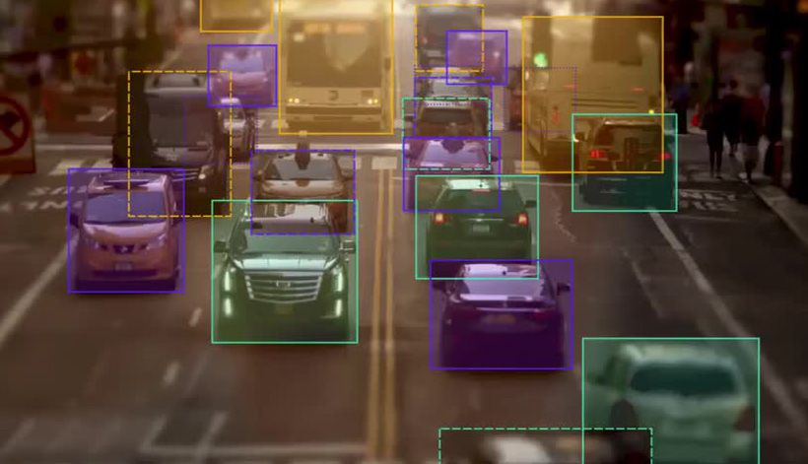


PROBLEMA
Crear una red convolucional para detección de objetos con bounding boxes

Slide 3
SOLUCIÓN
Usar el sistema YOLO V7 el cual es un popular y eficiente algoritmo de detección de objetos en imágenes y videos en tiempo real de código abierto. Utiliza una única red neuronal convolucional para detectar objetos en imágenes, lo que permite una detección de objetos en tiempo real a alta velocidad.

Slide 4
IMPLEMENTACIÓN
Se partió del sistema de YOLO V7 pero con el código modificado para incluir lo siguiente:
-Contador de FPS para videos
-Discriminador para filtrar por clase o clases
-Texto en el video o imagen del tipo de clases y cantidad detectado
-Cambiado el valor de los parámetros por defecto para mejores resultados

Slide 5
IMPLEMENTACIÓN
Al principio se planeaba entrenar al sistema, pero luego de fallidos intentos se optó por usar pesos de sistemas ya entrenados, los cuales dan buenos resultados .
Esos siendo YOLOv7.pt y YOLOv7-W6.pt esté último más pesado pero usando un tamaño de imagen más grande

Slide 6
Algunos ejemplos

Slide 7
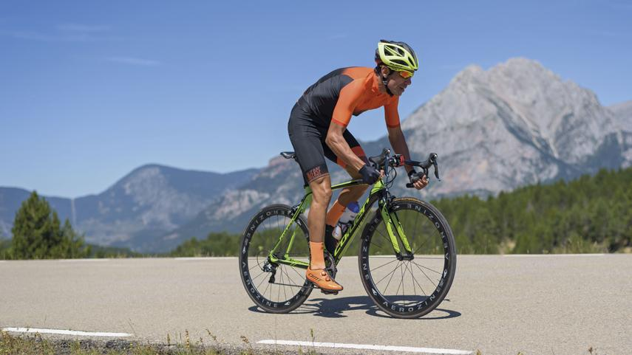
Hombre_bicicleta.jpg

Slide 8

Aplicado con un Umbral de confianza del 0.5
y un umbral de iou del 0.75

Slide 9
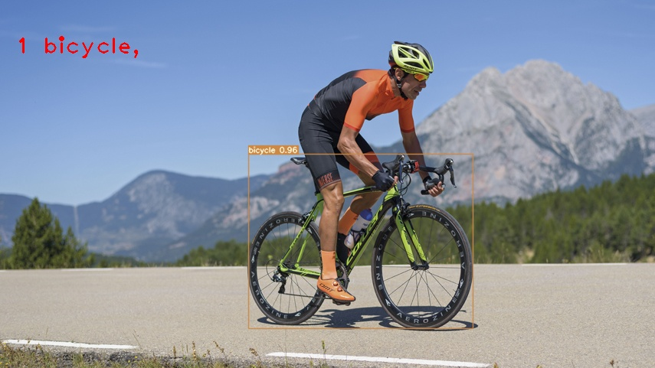
Lo mismo que el anterior, pero con parámetro para solo detectar bicicletas

Slide 10
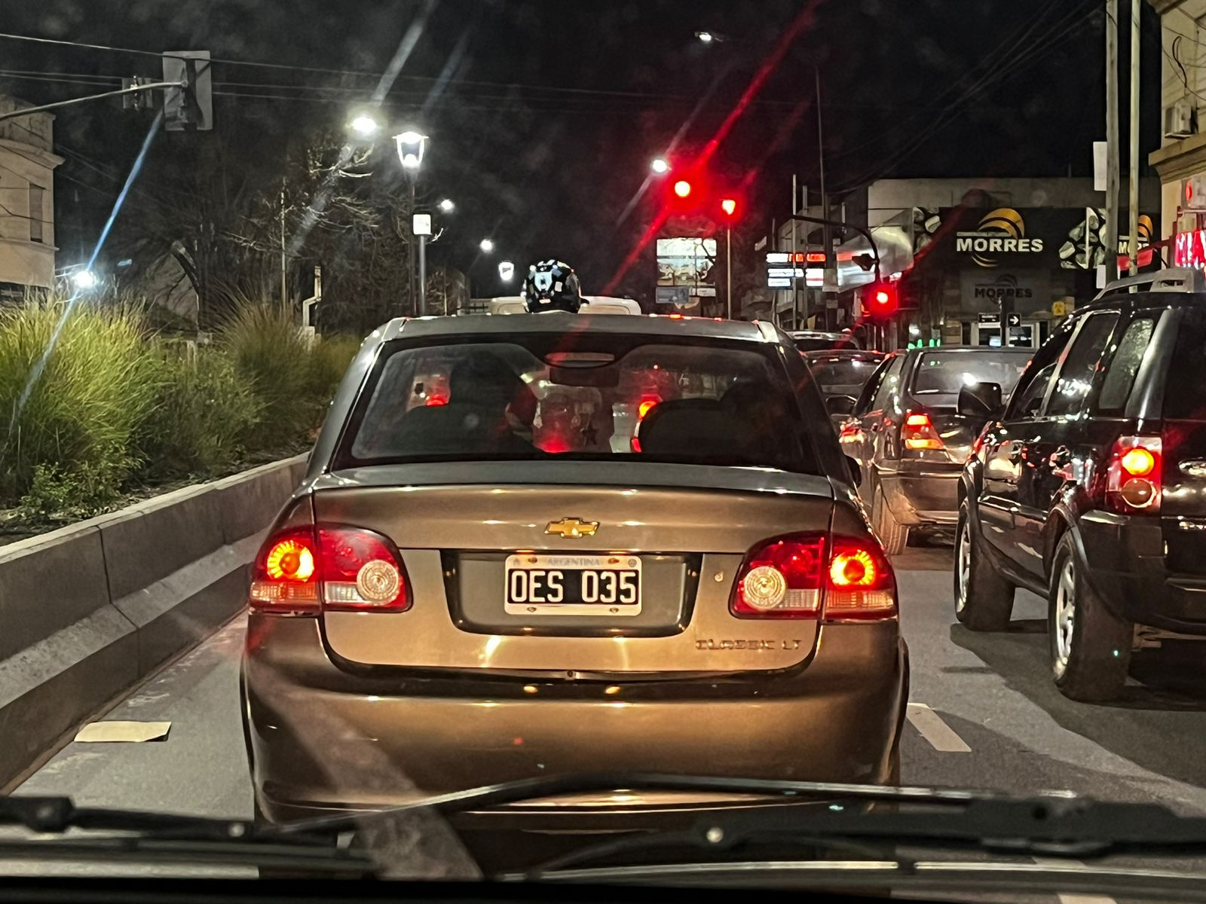

Slide 11
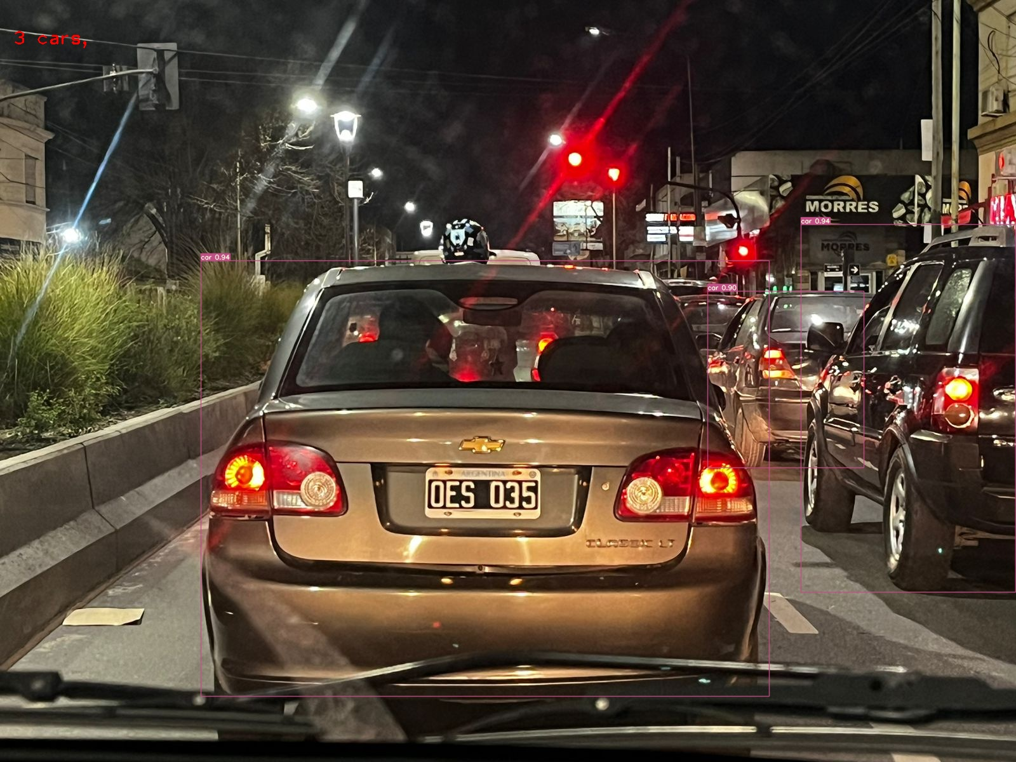
Aplicando un umbral de confianza del 0.75 y un umbral de iou del 0.9

Slide 12
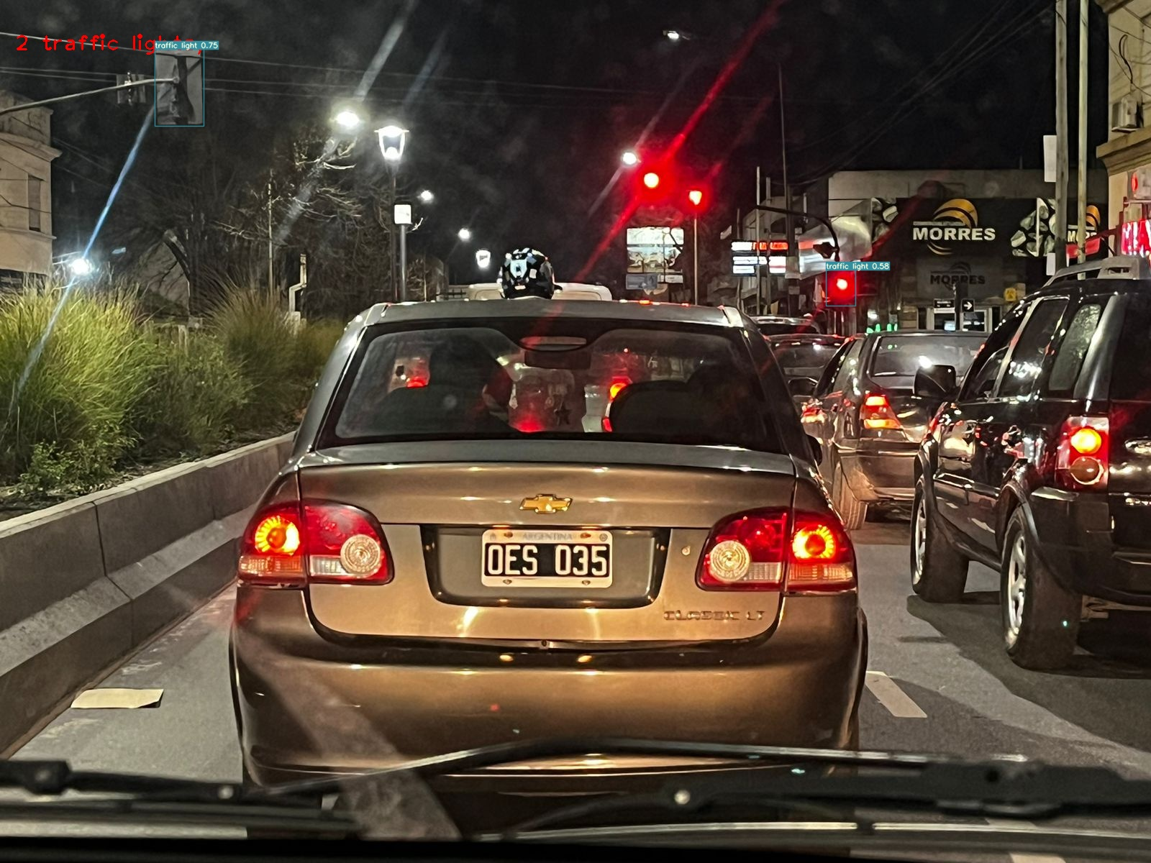
La misma imagen, pero aplicando un umbral de confianza del 0.5 y un umbral de iou del 0.5, esta vez con un parámetro para detectar semáforos

Slide 13
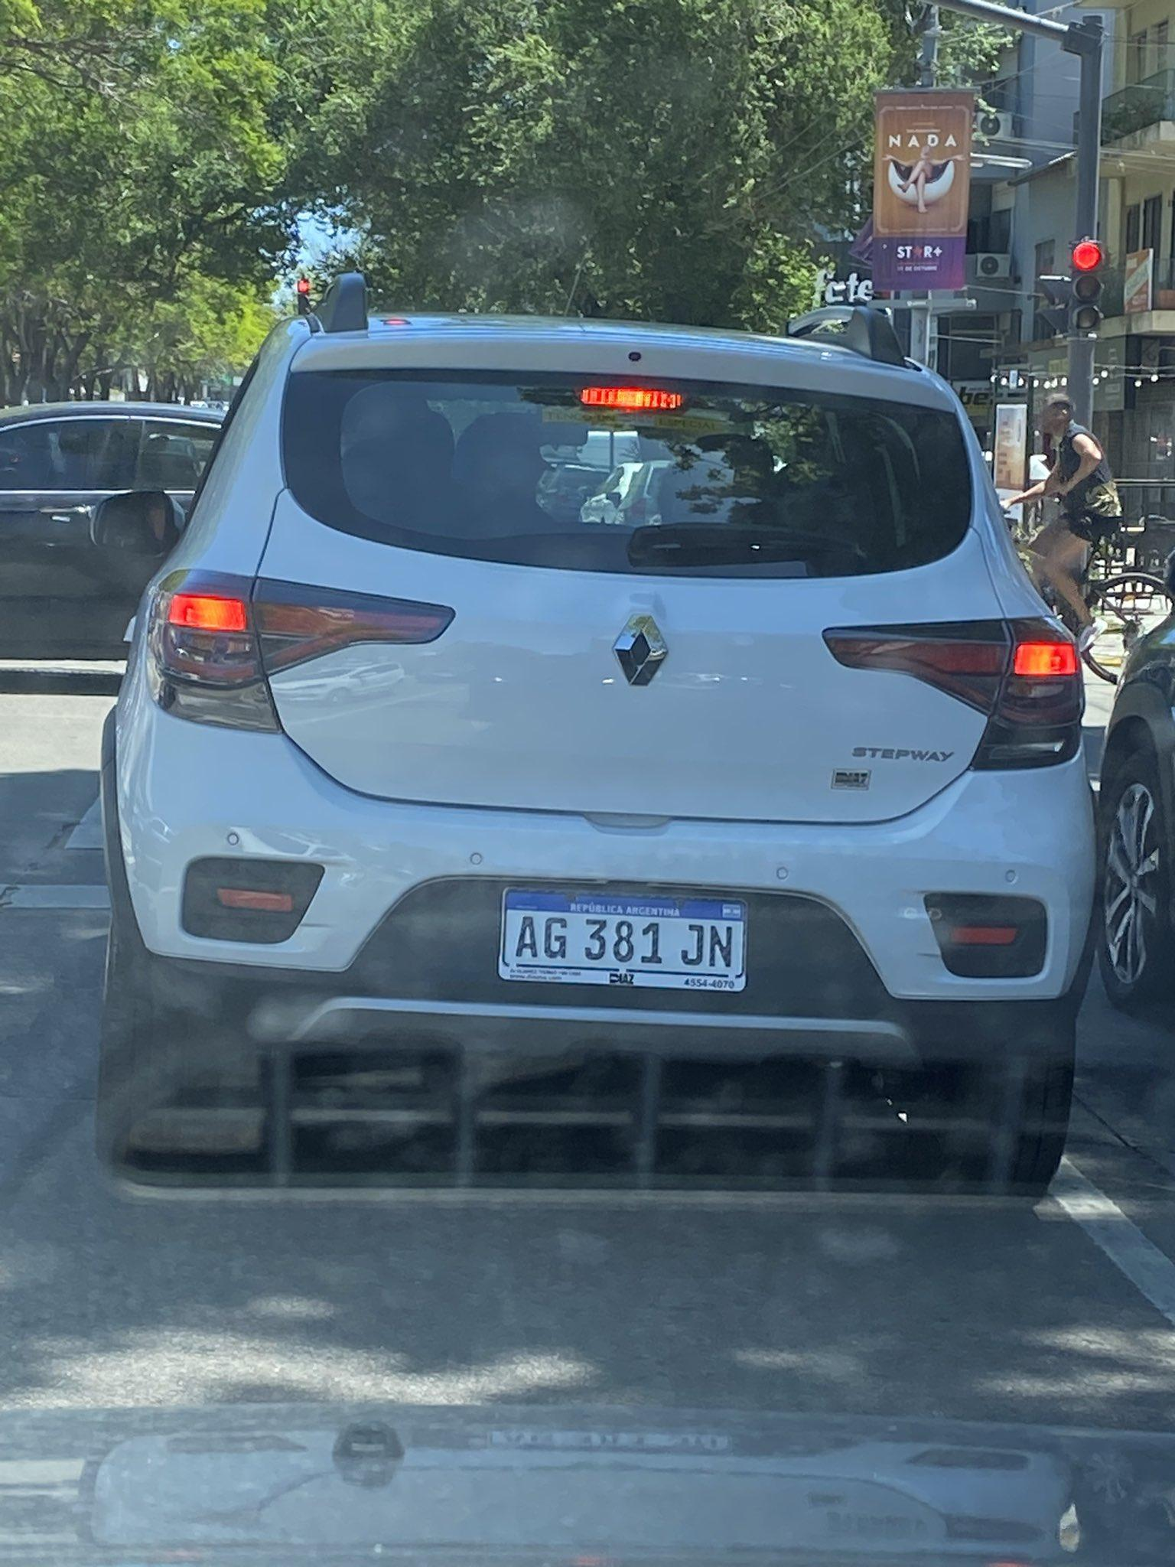

Slide 14
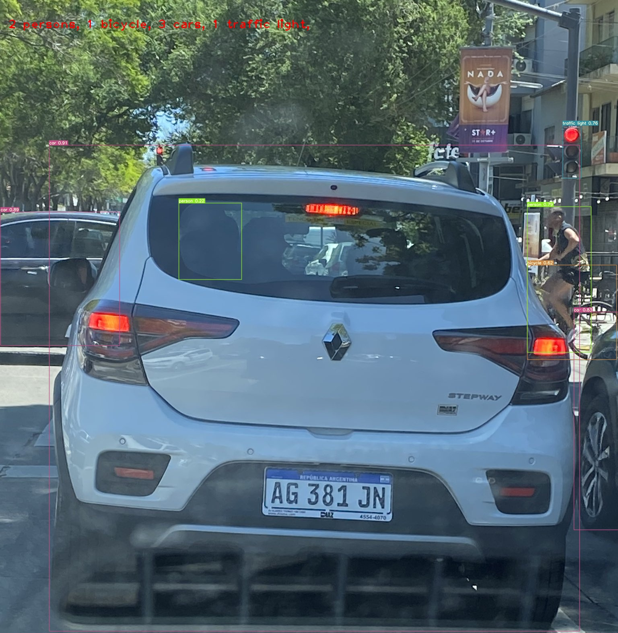
Bajando los valores de los umbrales, con un umbral de confianza del 0.2 y un umbral de iou del 0.25

Slide 15
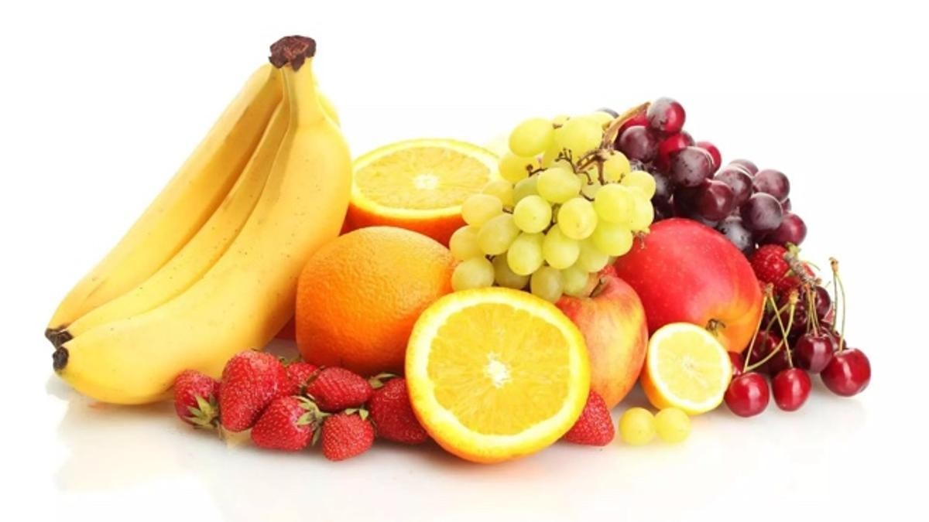

Slide 16
Aplicado con un Umbral de confianza del 0.5
y un umbral de iou del 0.45

Slide 17


Slide 18
Problema
Se puede observar que no detecta tanto las frutillas, como las uvas, eso debido a que esas clases no se encuentran en el dataset

Slide 19
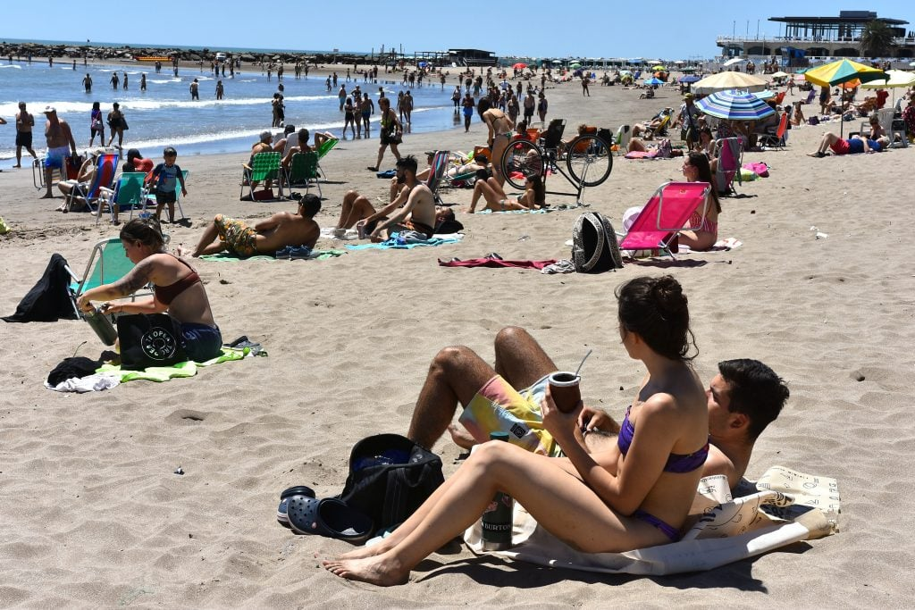

Slide 20
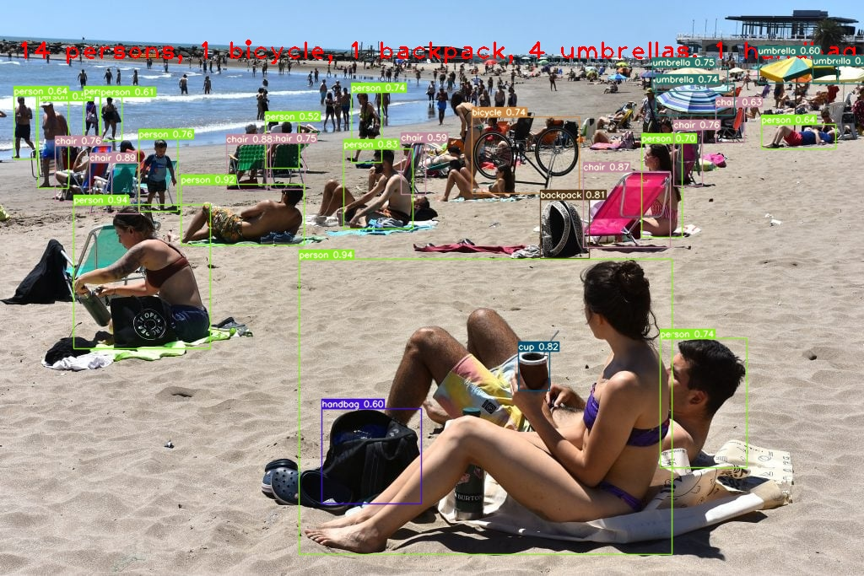
Aplicado con un Umbral de confianza del 0.5
y un umbral de iou del 0.5

Slide 21
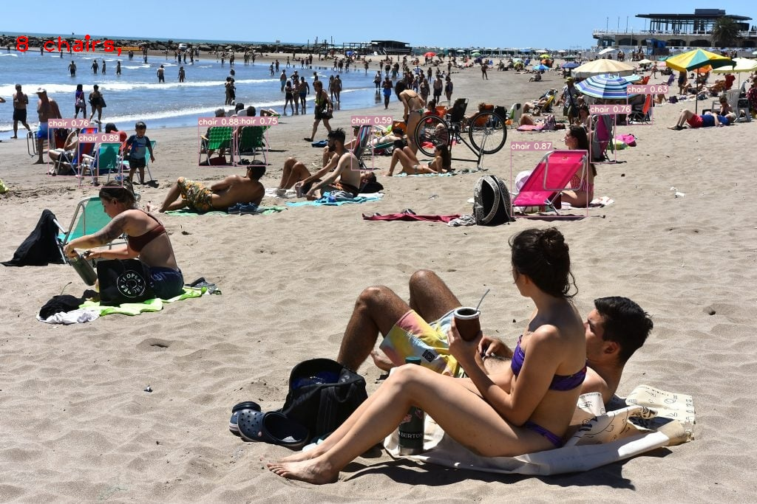
Mismos umbrales, esta vez aplicando un filtro para que reconozca sillas

Slide 22
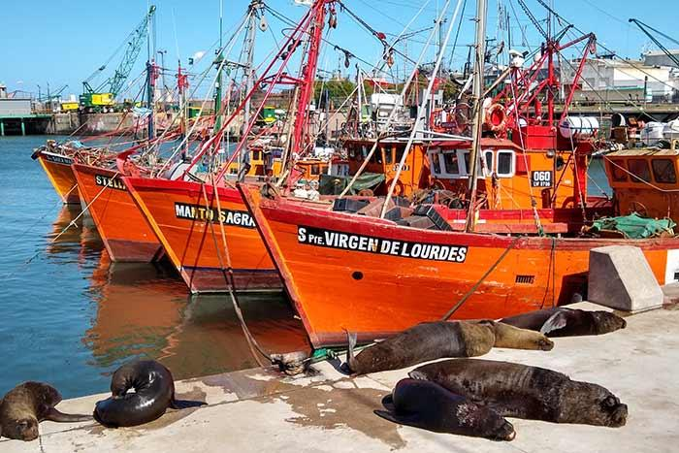

Slide 23
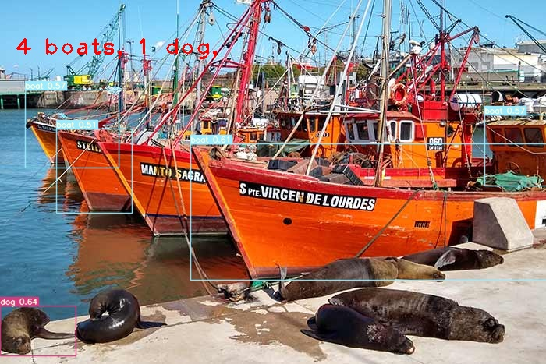
Aplicado con un Umbral de confianza del 0.5
y un umbral de iou del 0.5, se puede ver que uno de los lobos marinos fue detectado como perro

Slide 24
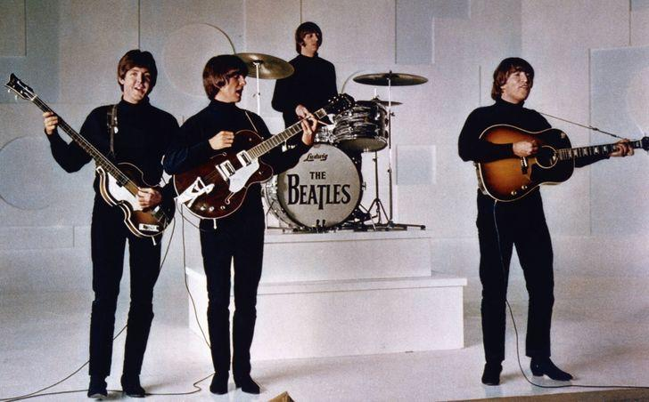

Slide 25
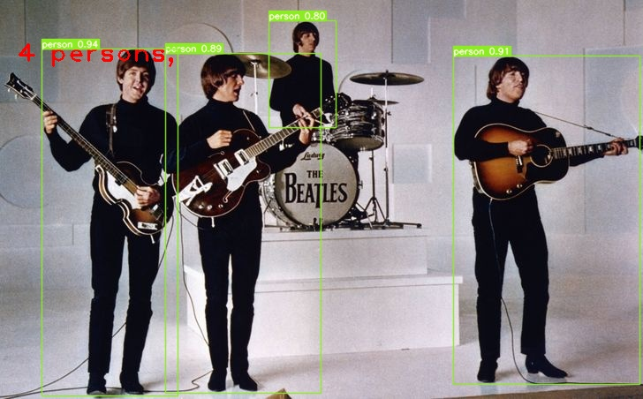
Aplicado con un Umbral de confianza del 0.5
y un umbral de iou del 0.5, se puede ver que detecta a los integrantes de los Beatles pero no a los instrumentos

Slide 26
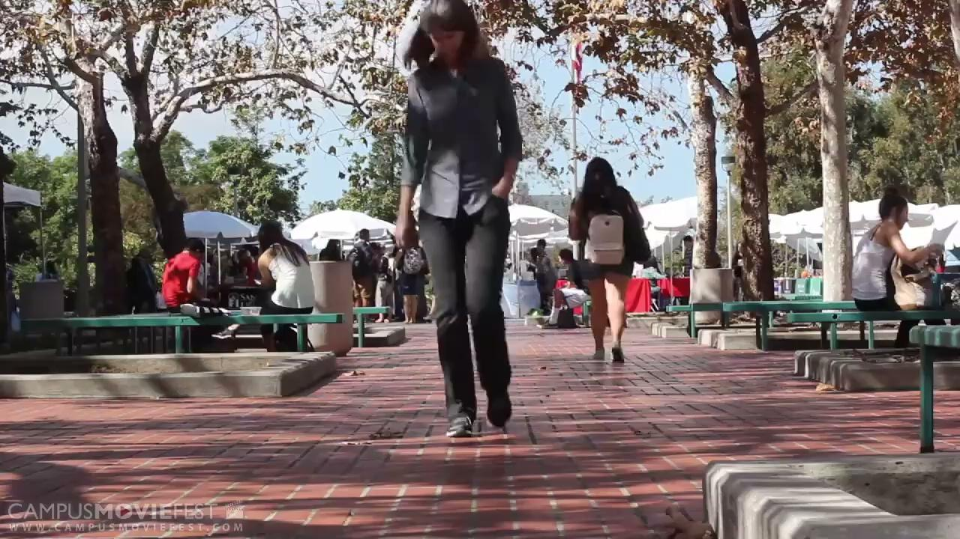

Slide 27
Aplicado con un Umbral de confianza del 0.5
y un umbral de iou del 0.75

Slide 28
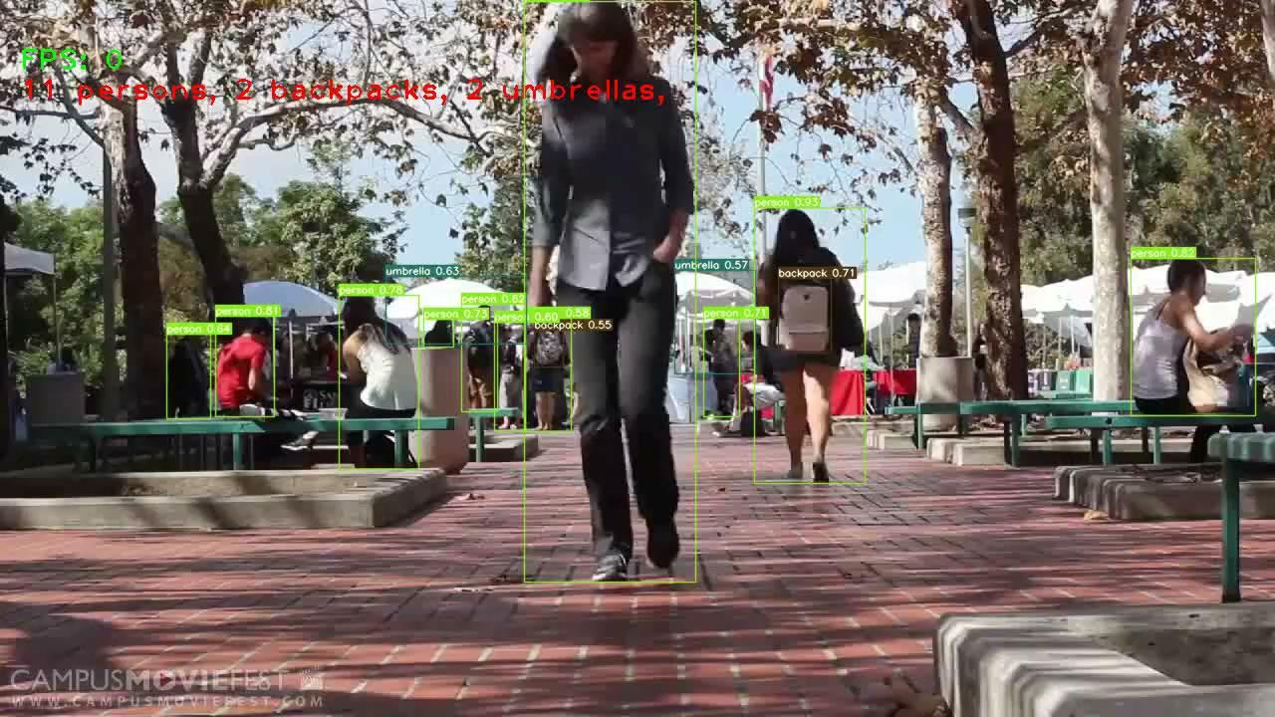

Slide 29
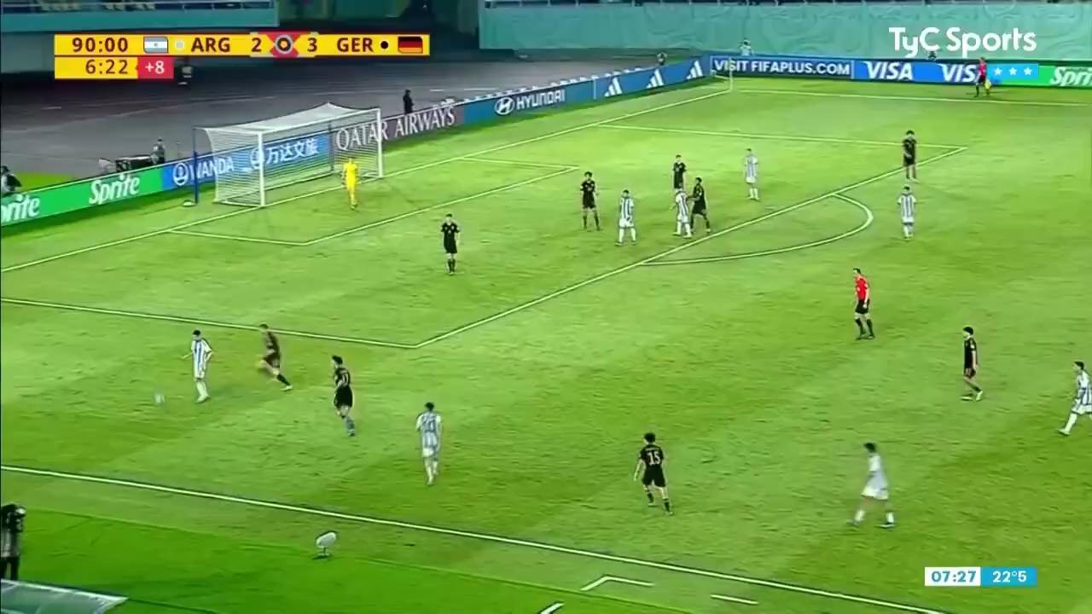

Slide 30
Aplicado con un Umbral de confianza del 0.3
, un umbral de iou del 0.75 y filtrando para que solo detecte pelotas

Slide 31
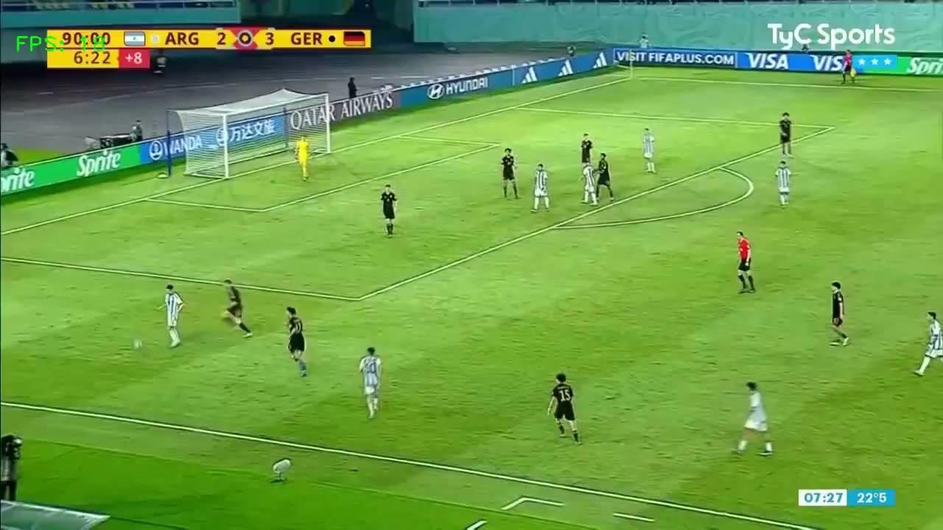

Slide 32
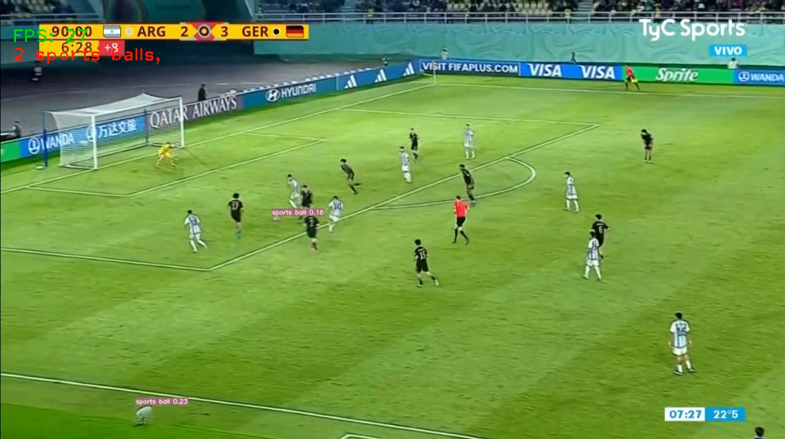
Se puede ver que tiene problemas para detectar la pelota debido a su tamaño, llegando a tener un valor de confianza más alto en un micrófono que en la misma pelota

Slide 33
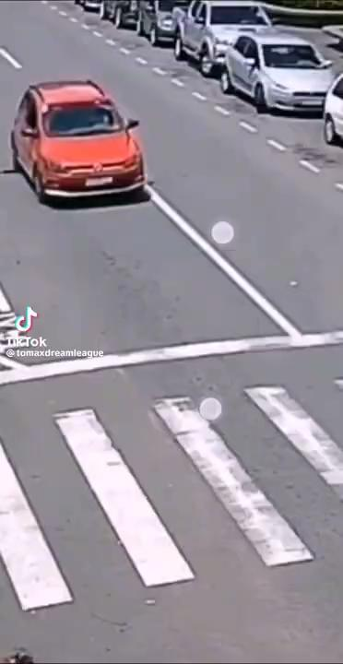

Slide 34
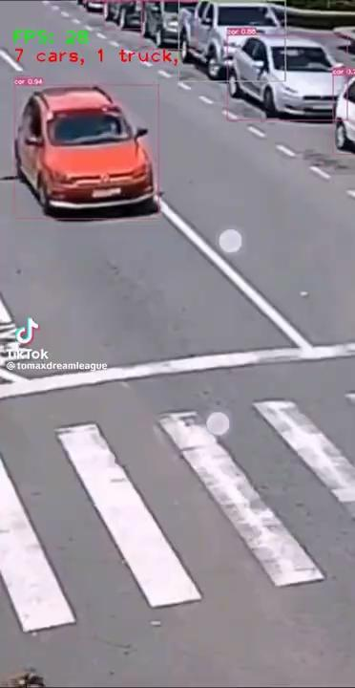
Aplicado con un Umbral de confianza del 0.3 y un umbral de iou del 0.5

Slide 35
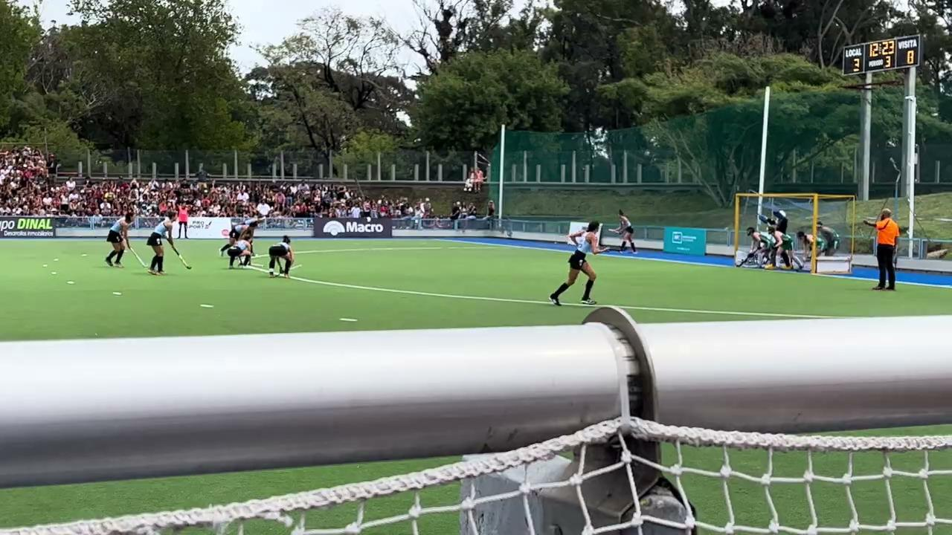

Slide 36
Aplicado con un Umbral de confianza del 0.1 y un umbral de iou del 0.5

Slide 37
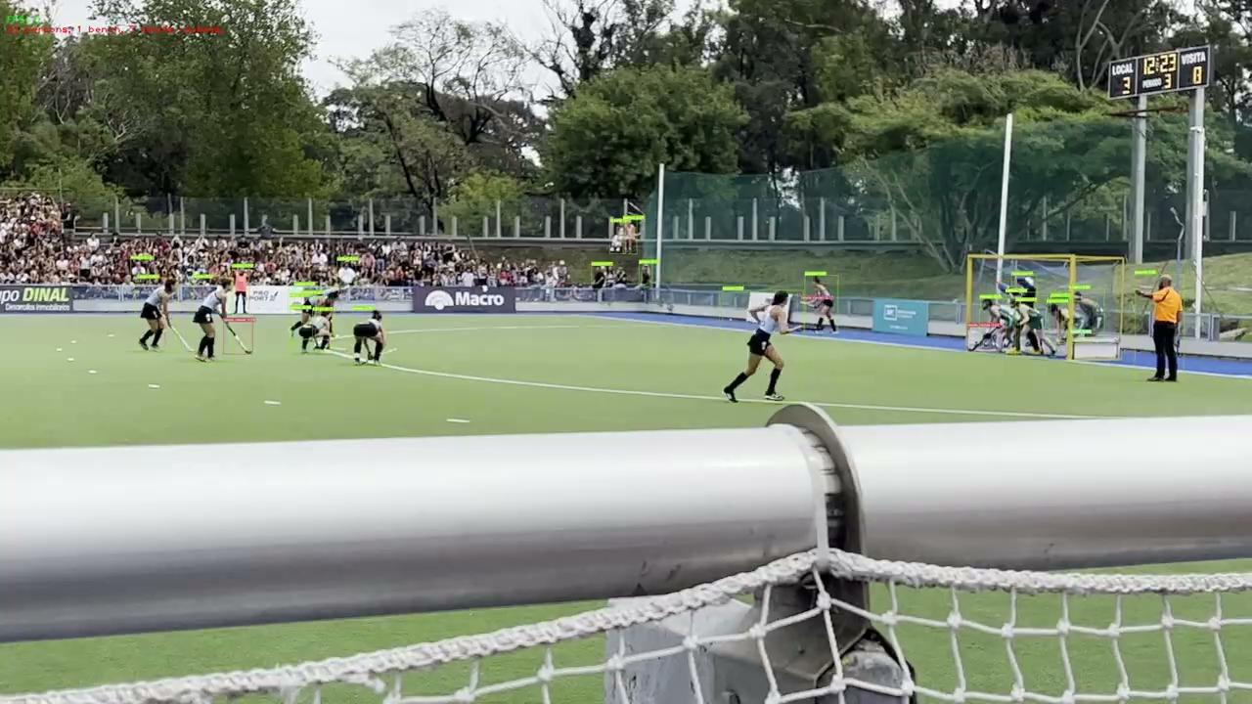

Slide 38
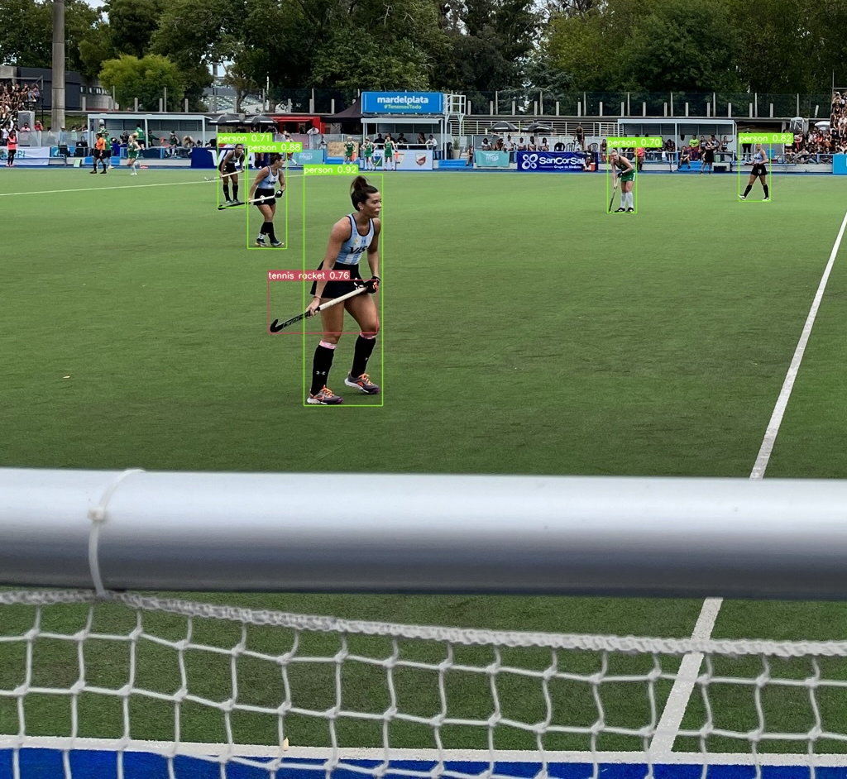
Acá se puede ver que los palos de hockey los detecta como raquetas de tenis

Slide 39
Conclusión
Tras la ejecución del algoritmo y la evaluación a través de múltiples pruebas con diversas imágenes y videos, se infiere que el incremento en los valores de los umbrales conlleva a una menor detección de objetos, no obstante, con una precisión sustancialmente mayor. En contraste, la utilización de un umbral más bajo propicia la identificación de más objetos, aunque con una propensión a la identificación errónea.
Asimismo, se pudo establecer que los modelos preentrenados sometidos a prueba exhiben un nivel de entrenamiento adecuado, evidenciando su capacidad para detectar objetos con un margen de error reducido.
También cabe aclarar que el sistema preentrenado usa el dataset COCO el cual solamente dispone de los elementos más comunes.

